Slide 1
Beviser og Sorteringsalgoritmer
Af Rasmus Kroghede Hansen

Slide 2
Indhold
Opgaveformulering
Induktionsbeviset
Sorteringsproblemet
InsertionSort og MergeSort
Bevis for algoritmer
Køretidsanalyse
Sammenligning af bevismetoderne

Slide 3
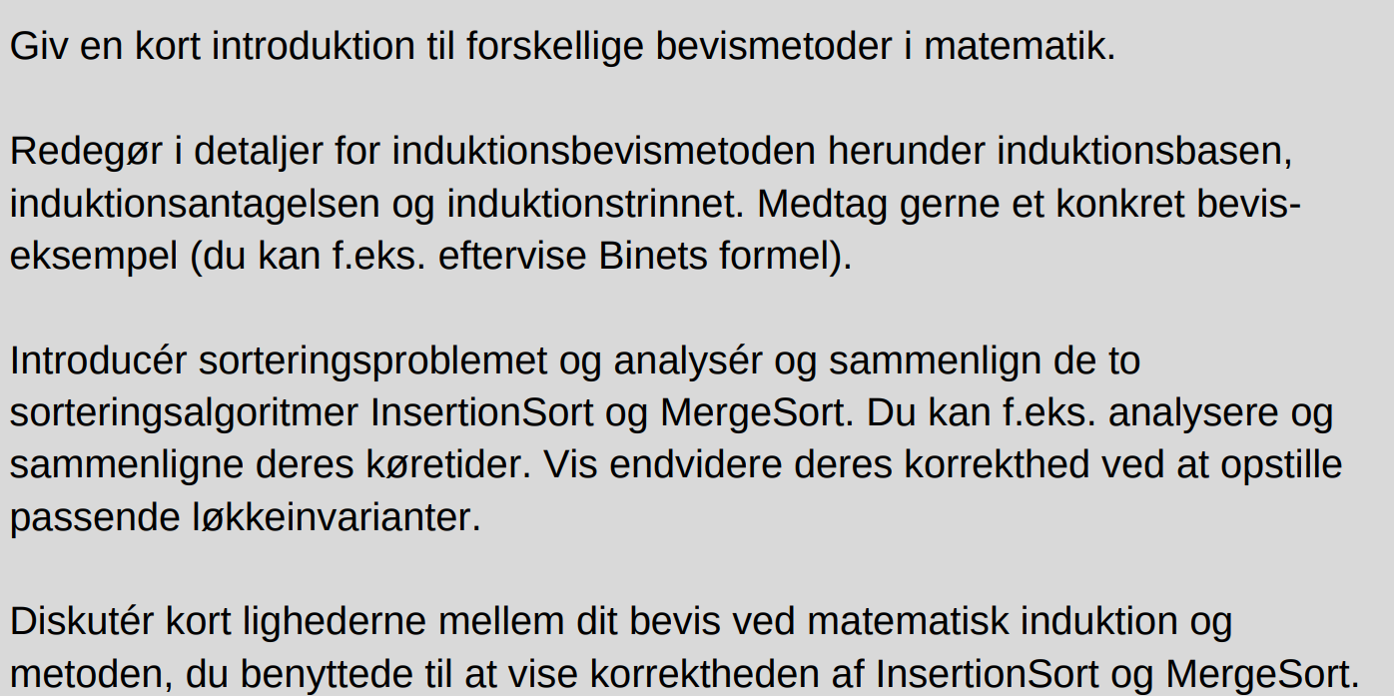
Opgaveformulering

Slide 4
Induktionsbevis

Slide 5
Sorteringsproblemet

Slide 6
InsertionSort

Slide 7
MergeSort
Divide and conquer

Slide 8
Bevis for algoritmer

Slide 9
Køretidsanalyse

Slide 10
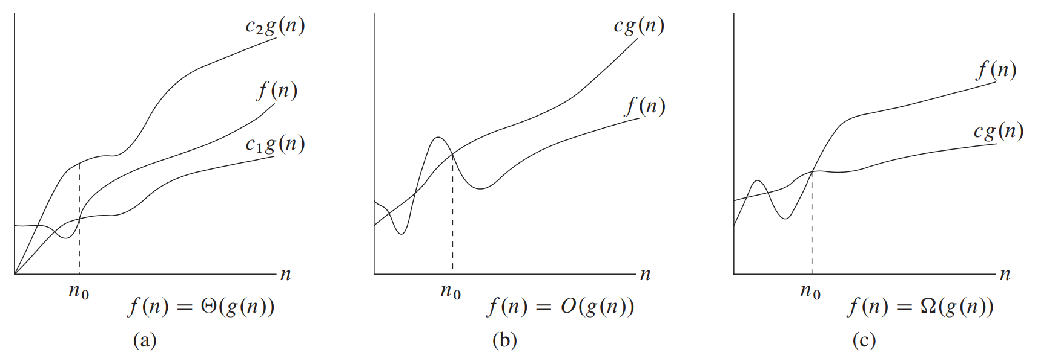
O, θ og Ω notation

Slide 11
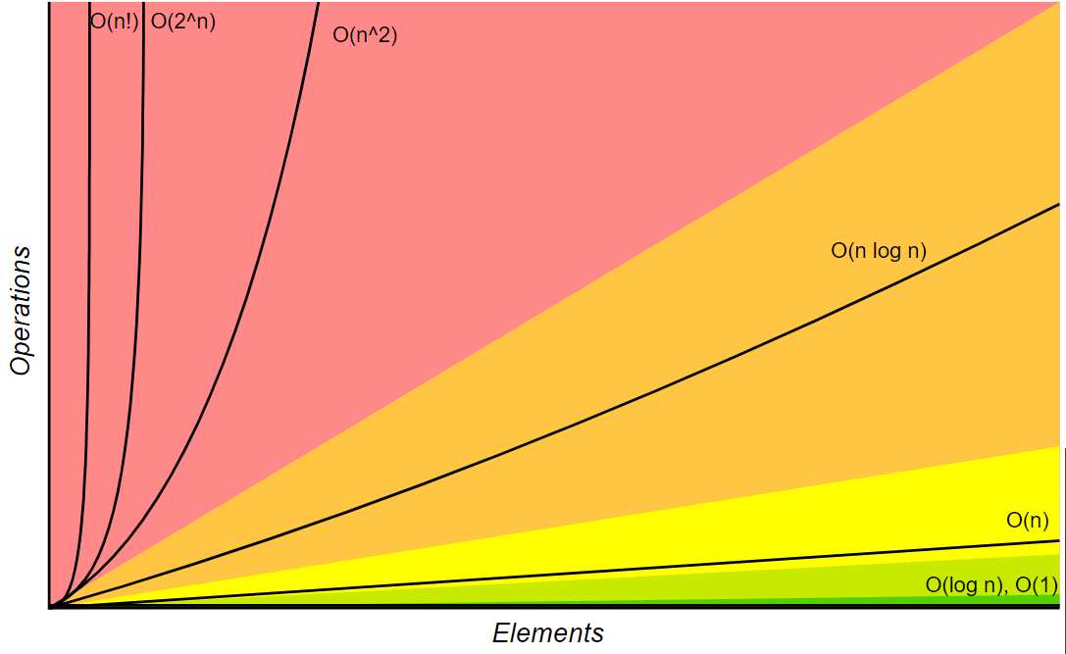
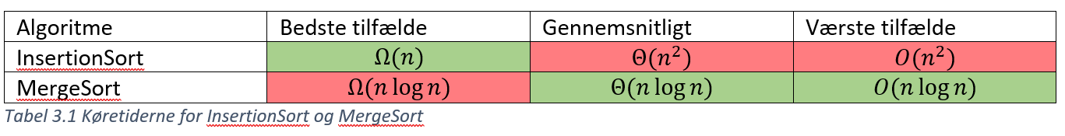
Køretider

